Slide 1
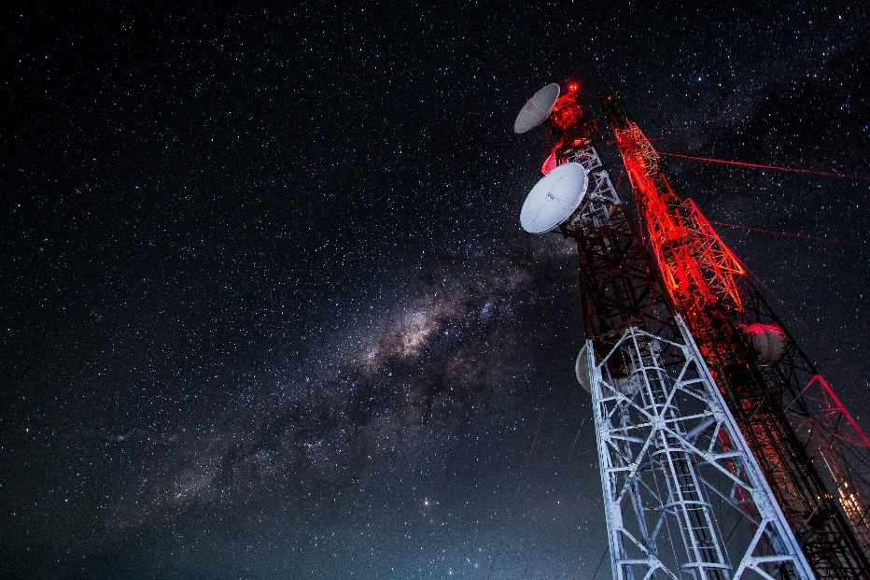
บทที่ 6 : เครือข่ายแลนอีเทอร์เน็ต (Wired LANs : Ethernet) Part1 สธ313 การสื่อสารข้อมูลและเครือข่ายคอมพิวเตอร์ทางธุรกิจ
อาจารย์อภิพงศ์ ปิงยศ
apipong.ping@gmail.com

Slide 2
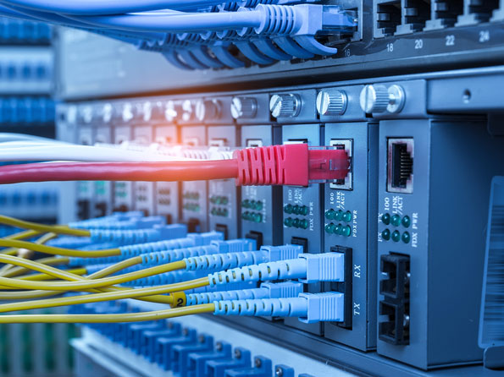
Outline
โครงการหมายเลข 802
วิธีควบคุมเพื่อเข้าถึงสื่อกลาง (Medium Access Control)
การ์ดเครือข่ายและแมคแอดเดรส
การส่งข้อมูลแบบเบสแบนด์และบรอดแบนด์

Slide 3
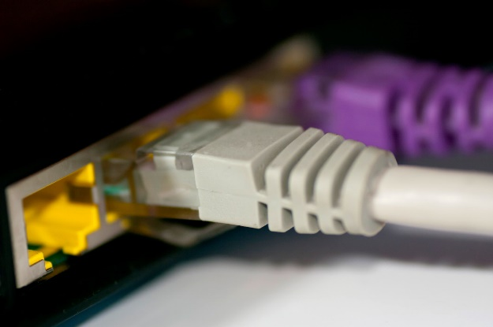
โครงการหมายเลข 802
โครงการหมายเลข 802 เริ่มก่อตั้งในปี 1985 โดย IEEE โดยจัดตั้งขึ้นเพื่อกำหนดหน้าที่และรายละเอียดของชั้นสื่อสารฟิสิคัล และดาต้าลิงก์ เพื่อนำมาใช้กับเครือข่ายท้องถิ่นเป็นสำคัญ
IEEE ได้แบ่งส่วนชั้นสื่อสารดาต้าลิงก์ออกเป็น 2 ชั้นย่อย ประกอบไปด้วย
Logical Link Control (LLC) รับผิดชอบลอจิคัลแอดเดรสและการควบคุมข้อผิดพลาด
Media Access Control (MAC) ใช้กำหนดรูปแบบของเฟรมในโปรโตคอลแต่ละชนิด
สร้างมาตรฐานชั้นสื่อสารฟิสิคัลที่หลากหลายมากขึ้น เพื่อนำไปใช้กับเครือข่ายแลนชนิดต่างๆ
มีโครงการย่อยเยอะมาก ใช้จุดทศนิยมในการแบ่ง เช่น 802.11 เป็นมาตรฐานเครือข่ายไร้สาย เป็นต้น

Slide 4
มาตรฐาน IEEE ที่นำมาใช้กับ LANs

Slide 5
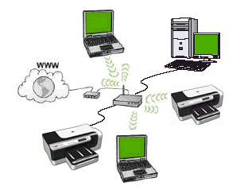
วิธีควบคุมเพื่อเข้าถึงสื่อกลาง (Medium Access Control)
ในการเชื่อมต่อคอมพิวเตอร์เข้าด้วยกัน จำเป็นต้องมีวิธีการควบคุมและติดตามเพื่อให้อุปกรณ์ต่างๆบนเครือข่ายสามารถใช้อุปกรณ์ได้ทั่วถึง มีวิธีการควบคุมการเข้าถึงสื่อกลาง 2 วิธี คือ
CSMA/CD ใช้ในอีเทอร์เน็ต
Token Passing ใช้ใน Token Bus, Token Ring และ FDDI

Slide 6
Medium Access Control (MAC)
CSMA/CD
Ethernet
Token Passing
Token Bus
Token Ring
FDDI

Slide 7
วิธีควบคุมเพื่อเข้าถึงสื่อกลาง : CSMA/CD
CSMA/CD (Carrier Sense, Multiple Access/Collision Detection) เป็นกลไกในการจัดการการส่งข้อมูลบนสายส่ง โดยในช่วงเวลาหนึ่งๆจะมีข้อมูลเพียงชุดเดียวเท่านั้นที่สามารถส่งผ่านสื่อกลางไปยังปลายทางได้ ประกอบไปด้วยกระบวนการ 3 กระบวนการ ดังนี้
การตรวจฟังสัญญาณ (Carrier Sense) ตรวจฟังว่าขณะนั้นสายว่างหรือถูกใช้งานอยู่
การใช้สายส่งข้อมูลร่วมกัน (Multiple Access) เป็นกลไกที่อนุญาตให้โหนดสามารถส่งข้อมูลได้ทันทีหากสายในขณะนั้นว่าง โดยไม่มีการให้อภิสิทธิ์กับโหนดใดเป็นพิเศษ
การตรวจสอบการชนกันของข้อมูล (Collision Detection) หากตรวจพบว่ามีการชนกันของข้อมูลเกิดขึ้น แต่ละโหนดจะหยุดส่งข้อมูลทันที แล้วรอชั่วครู่เพื่อสุ่มเวลาส่งแต่ละโหนดให้แตกต่างกัน แล้วจึงส่งข้อมูลใหม่

Slide 8
CSMA/CD Animation
https://www.youtube.com/watch?v=nyYr3cR5BTw

Slide 9
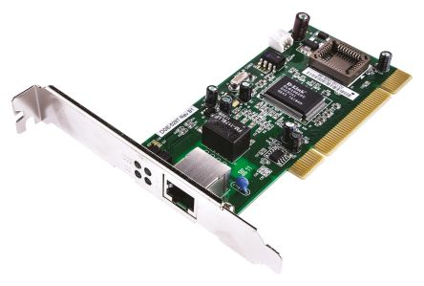
การ์ดเครือข่ายและแมคแอดเดรส (Network Interface Card : NIC & MAC Address)
การ์ดเครือข่ายเป็นส่วนสำคัญในเครื่องคอมพิวเตอร์ เป็นส่วนสำคัญในการส่งแพ็คเก็ตผ่านสื่อกลาง
การ์ดเครือข่ายจะมีหมายเลขแม็คแอดเดรสที่ใช้อ้างอิงตำแหน่งเพื่อรับส่งข้อมูลบนเครือข่าย โดยแม็คแอดเดรสจะถูกบรรจุไว้ในรอมมาจากโรงงาน
แม็คแอดเดรสจะประกอบด้วยเลขฐานสองขนาด 48 บิต แต่นิยมเขียนในรูปเลขฐาน 16 เช่น 00-E0-98-01-09-0E
การ์ดเครือข่ายแต่ละตัวจะมีแม็คแอดเดรสที่ไม่ซ้ำกันเลย (แม็คแอดเดรสที่ใช้ได้ทั้งหมดมีประมาณ 281 ล้านล้านเลขหมาย)
ผู้ผลิตการ์ดเครือข่ายจะต้องทำการจองค่าแม็คแอดเดรสกับทาง IEEE ก่อนที่จะทำการผลิต

Slide 10
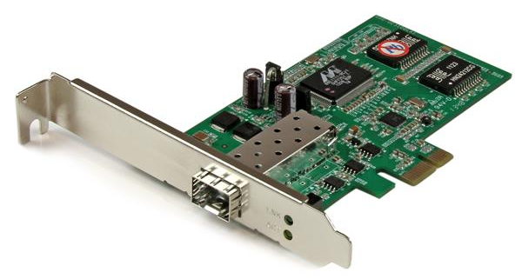
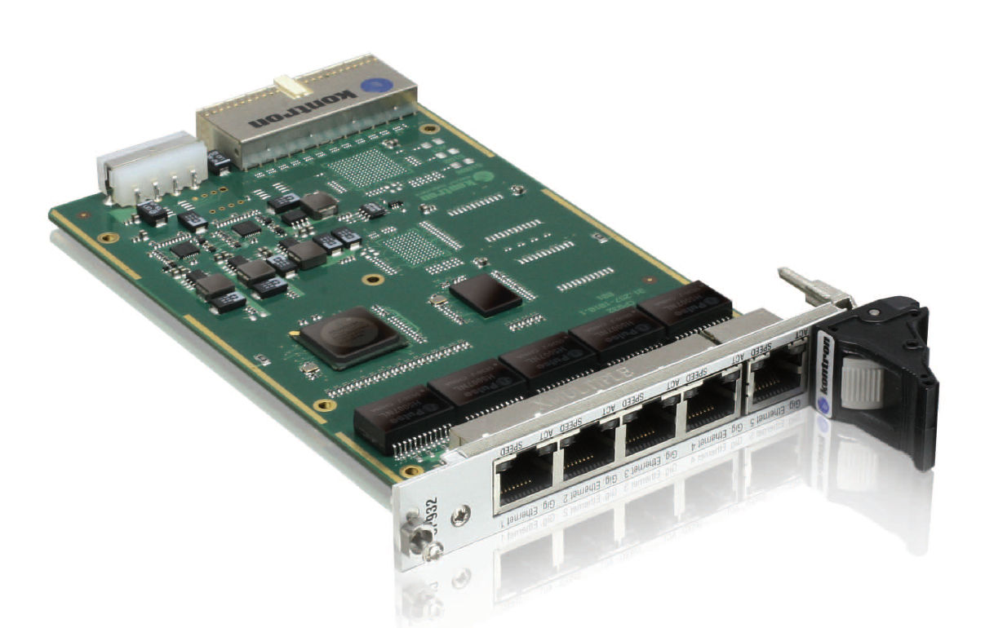
Network Interface Card

Slide 11
MAC Address กับ IP Address มีวัตถุประสงค์การใช้งานต่างกัน โดย MAC Address เป็นหมายเลขประจำตัวบนการ์ดเครือข่าย (Physical Address) ส่วน IP Address เป็นหมายเลขประจำตัวคอมพิวเตอร์ (Logical Address) ที่ใช้บนเครือข่ายอินเทอร์เน็ต

Slide 12
การ์ดเครือข่ายและแมคแอดเดรส (Network Interface Card : NIC & MAC Address) [2]
เมื่อมีการส่งแพ็คเก็ตเกิดขึ้น จะมีการระบุแม็คแอดเดรสต้นทางและปลายทางไปบนแพ็คเก็ตด้วย
เมื่อคอมพิวเตอร์ใดๆได้รับแพ็คเก็ตที่ส่งมาบนสาย ก็จะมีการตรวจสอบแม็คแอดเดรสปลายทางว่าตรงกับตนเองหรือไม่ หากไม่ตรงก็จะละทิ้งไป แต่หากตรงกับแม็คแอดเดรสของตน ก็จะทำการคัดลอกแพ็คเก็ตชุดนั้นเอาไว้

Slide 13
การส่งข้อมูลแบบเบสแบนด์และบรอดแบนด์ (Baseband and Broadband)
เป็นมาตรฐานภายใต้โครงการ IEEE 802.3 ซึ่งเป็นเทคนิคในการส่งข้อมูลแบบใช้สาย
IEEE 802.3
Baseband Digital (Manchester)
Broadband Analog (PSK)
10Base5, 10Base2, 10Base-T, 1Base5, 100Base-T

Slide 14
การส่งข้อมูลแบบเบสแบนด์และบรอดแบนด์ : Baseband
Base ในที่นี้หมายถึงสัญญาณดิจิตอล เบสแบนด์มีการเข้ารหัสแบบแมนเชสเตอร์ (Manchester Encoding)
มีการแบ่งการส่งข้อมูลแบบเบสแบนด์ออกเป็นประเภทต่างๆตามมาตรฐานดังนี้ 10Base5, 10Base2, 10Base-T, 1Base5 และ 100Base-T โดยตัวเลขข้างหน้าคืออัตราความเร็ว หน่วยเป็น Mbps ส่วนเลขท้ายเป็นความยาวสูงสุดของเคเบิล หรือชนิดของเคเบิล [รายละเอียดจะเรียนในคาบถัดไป]

Slide 15
การส่งข้อมูลแบบเบสแบนด์และบรอดแบนด์ : Baseband [2]
เบสแบนด์จะใช้ช่องทางการสื่อสารเพียงช่องทางเดียวบนสายเคเบิลเดียวกัน ในเวลาที่ต่างกัน ตามหลักการมัลติเพล็กซ์แบบแบ่งเวลา (TDM)
เครือข่ายท้องถิ่น (LAN) ส่วนใหญ่มักใช้วิธีการส่งสัญญาณแบบเบสแบนด์มากกว่าบรอดแบนด์ เพราะมีความยุ่งยากซับซ้อนน้อยกว่า
ใช้เทคนิค CSMA/CD ในการควบคุมการเข้าถึงสื่อกลาง

Slide 17
การส่งข้อมูลแบบเบสแบนด์และบรอดแบนด์ : Broadband
คำว่า Broad แปลว่ากว้าง หมายถึงการส่งข้อมูลด้วยสัญญาณอะนาล็อกหลายแชนแนล เข้ารหัสโดยวิธี PSK (Phase-Shift Keying)
บรอดแบนด์จะเป็นการส่งข้อมูลหลายช่องทางบนสายส่งเส้นเดียว โดยแต่ละช่องทางจะส่งในย่านความถี่แตกต่างกัน เป็นไปตามหลักการมัลติเพล็กซ์แบบแบ่งความถี่ (FDM)
นิยมใช้ในการเชื่อมต่อแบบ WAN เพราะสามารถส่งข้อมูลได้พร้อม ๆ กันจากอุปกรณ์หลาย ๆ เครื่อง

Slide 18
การส่งข้อมูลแบบเบสแบนด์และบรอดแบนด์

Slide 19
การใช้การส่งข้อมูลแบบเบสแบนด์และบรอดแบนด์ร่วมกัน

